Slide 1
建筑材料
第四章 沥青混凝土

Slide 2
本章重点内容
沥青胶凝材料的特性
沥青混凝土的性能特点
沥青混凝土组成与结构
沥青混凝的土应用
道路路面
水工结构物
原材料性能
配比设计
施工

Slide 3
沥青混凝土的定义
以沥青为胶凝材料的混凝土。
沥青：有机胶凝材料的一种。
沥 青
沥青胶浆
矿粉填料
沥青砂浆
沥青混凝土
细 骨 料
粗骨料

Slide 4
沥青混凝土的分类
1. 按粗骨料的最大粒径分类
(粗粒式；中粒式；细粒式）
2. 按骨料级配类型及混合料 的密实程度分类
（密级配；开级配；沥青碎石）
3. 按施工方式分类
（碾压沥青混凝土；浇注沥青混凝土；预制沥青混凝土）
4. 按施工温度分类（热铺；冷铺）

Slide 5
一、沥青混凝土的组成、结构与性能
（与水泥混凝土对比）
1. 组成材料
2. 各组分的作用
3. 硬化机理及施工特点
4. 结构层次
5. 性能特点
6. 性能指标
7. 主要应用范围

Slide 6
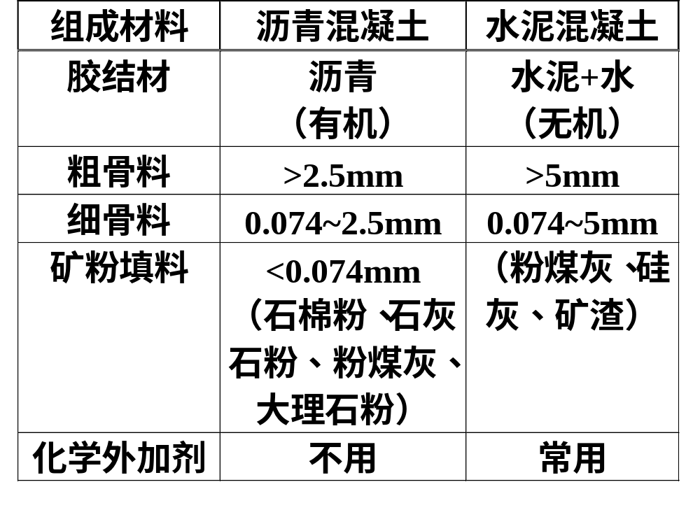
1. 组成材料

Slide 7
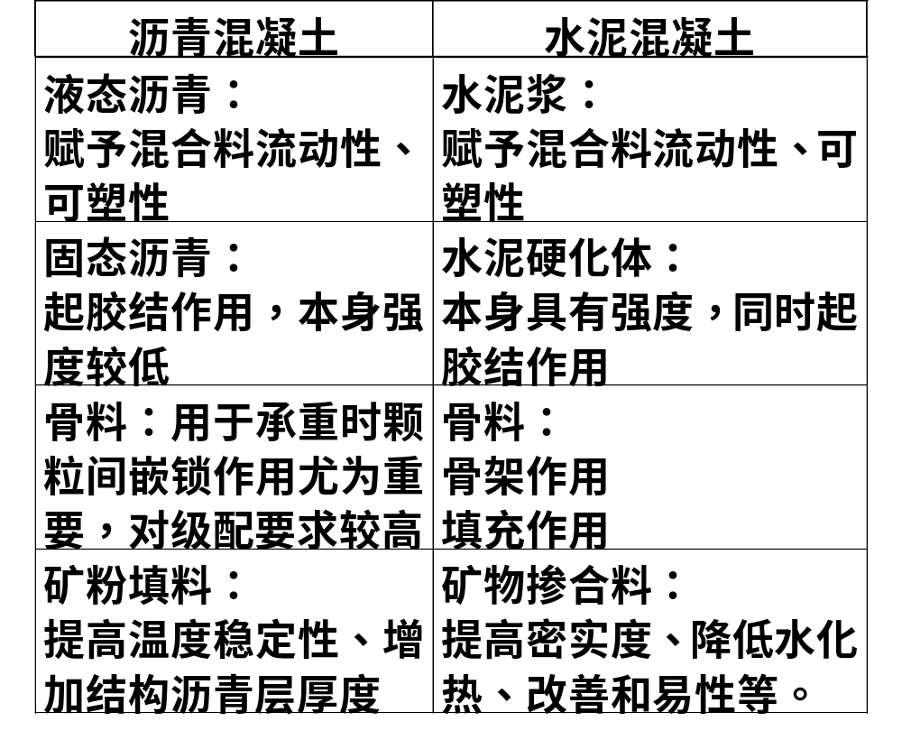
2. 各组分的作用

Slide 8
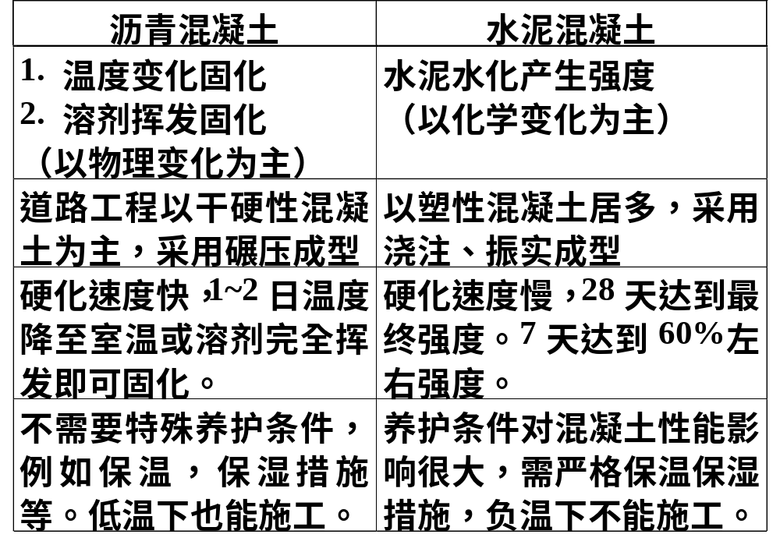
3. 硬化机理及施工特点

Slide 9
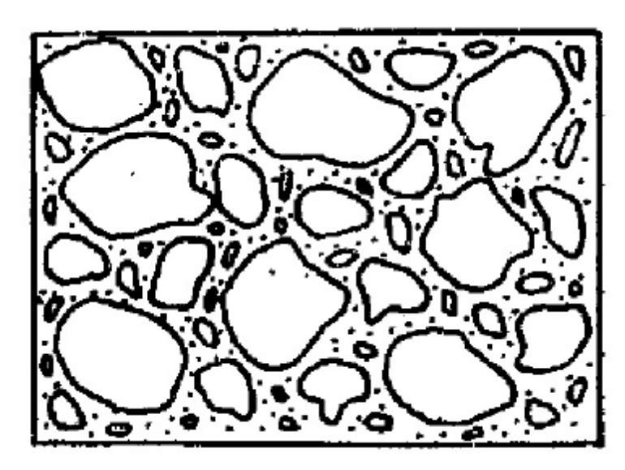
4. 结构层次——多级分散体系
粗分散体系：粗骨料分散在沥青砂浆中；
细分散体系：细骨料分散在沥青胶浆中；
微分散体系：矿粉分散在沥青中。

Slide 10
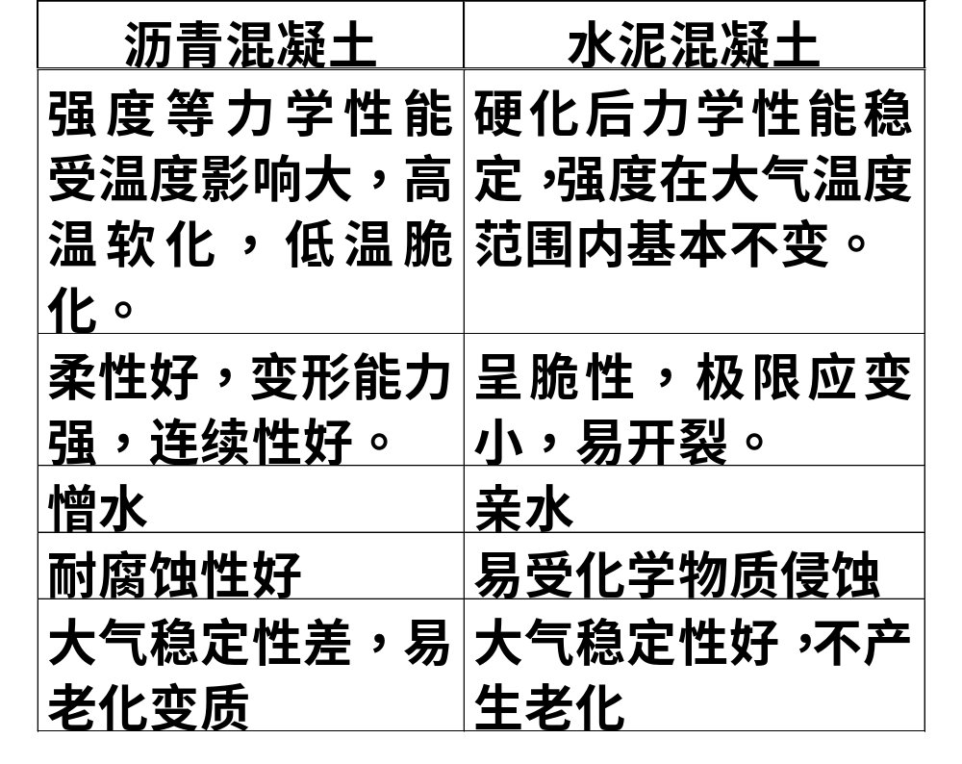
5. 性能特点

Slide 11
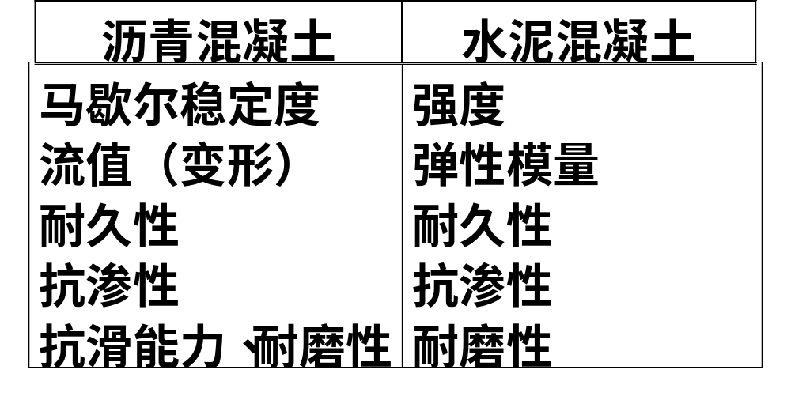
6. 性能指标

Slide 12
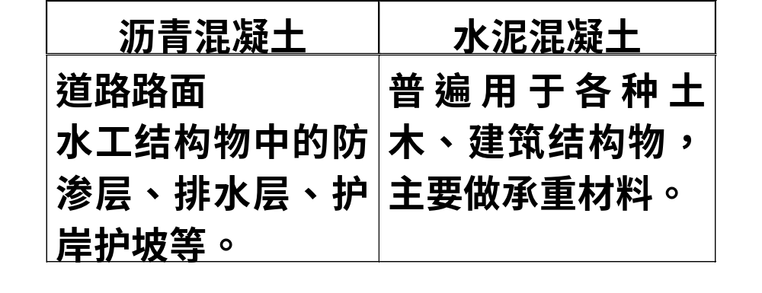
7. 主要应用范围

Slide 13
二、沥青混凝土的强度理论及
受力变形特征
1. 强度理论
  沥青混凝土的强度取决于其抗剪强度和高温下抵抗变形的能力。
  沥青混凝土的强度随温度而变化；

Slide 14
不同温度条件下
沥青混凝土的力学特征
高温条件下：呈塑性，抗剪强度低，塑性变形过剩而产生堆挤现象；
低温条件下：呈弹性、脆性，抗剪强度虽高，但容易产生裂纹。

Slide 15
沥青混凝土抗剪强度的影响因素
沥青混凝土的抗剪强度取决于：
1）沥青与矿质材料之间由于物理-化学交互作用而产生的粘聚力 c ；
2）矿质材料在沥青混凝土中分散程度不同而产生的内摩擦角（φ）。
即抗剪强度（τ）是粘聚力和内摩擦角的函数：τ= f(c, φ)

Slide 16
沥青混凝土抗剪强度的影响因素
τ= c+σtg(φ)
τ
σ
τ
c
φ
σ

Slide 17
影响沥青混凝土粘聚力和内摩擦角的内因和外因
内因：
(1) 沥青的粘度；
(2) 矿粉的性质；
(3) 沥青与矿粉的比例；
(4) 矿质材料骨架的特征。

Slide 18
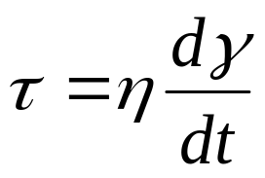
(1) 沥青粘度的影响
沥青的粘度越高——粘聚力越大，抗剪强度高；
粘聚力：抵抗剪切滑移的阻力。
dγ/dt
τ

Slide 19
(2) 矿粉性质的影响
矿粉越细——比表面积越大，矿粉周围形成的结构沥青膜的比例越大，因此沥青混凝土的粘聚力也就越高。
一般矿粉填料的比表面积可达到300~2000m²/kg。矿粉用量仅占矿质材料总量的7%左右，但对沥青混凝土的抗剪强度影响很大。

Slide 20
(3) 沥青用量的影响
沥青用量过少——不足以形成沥青膜来粘结矿料，内聚力低；
沥青用量适当——形成完整的沥青膜并充分粘附矿料表面，且沥青膜不很厚时，具有最优的粘聚力；
沥青用量过多——沥青膜过厚，在颗粒间形成未与矿粉交互作用的“自由沥青”，粘聚力降低。

Slide 21
所以，沥青与矿粉的用量、比例是影响内聚力，乃至影响抗剪强度的重要因素。
微小地调整矿粉的用量，可以明显地改变矿料材料的总表面积，形成不同结构的沥青膜以及混凝土结构，从而具有不同的粘聚力和内摩擦角。

Slide 22
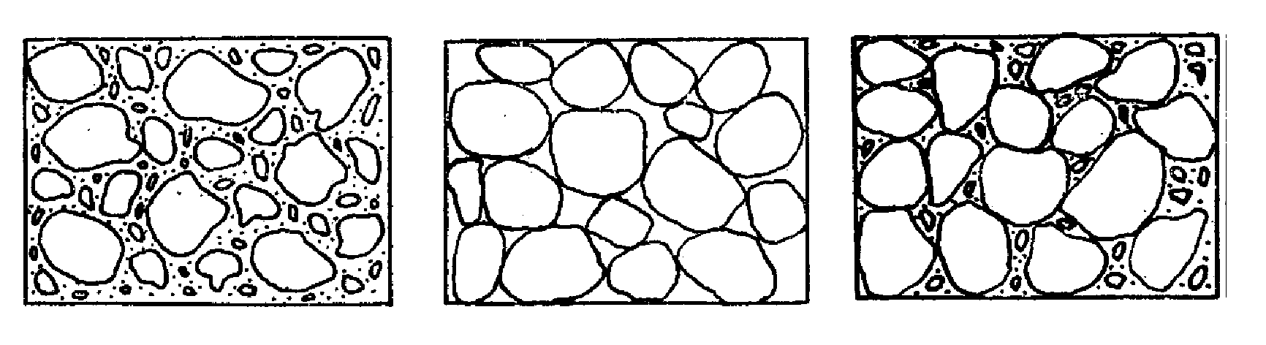
(4) 沥青混凝土的结构类型
(a) 密实-悬浮型结构
（粘聚力较高，内摩擦角较小）
(b) 骨架-空隙型结构（
（粘聚力较低，内摩擦角较大，强度主要取决于内摩擦角）
(c) 密实-骨架型结构
（粘聚力较高，内摩擦角较大）

Slide 23
影响沥青混凝土强度的外因
(1) 环境温度；
(2) 变形速度；
沥青混合料的内聚力随着温度的升
高和变形速率的减慢而显著降低，
而内摩擦角受这些因素的影响较小。
需引入描述力与变形关系的参数，模量

Slide 24
2. 劲度模量
考虑了时间（加荷速度）、温度因素的受力~变形特征——相当于固体材料的弹性模量。
一般的弹性、弹塑性固体：受力~变形关系受加荷速度、环境温度影响较小。
沥青混凝土（粘弹性体）：受力~变形的关系受时间和温度的影响显著。

Slide 25
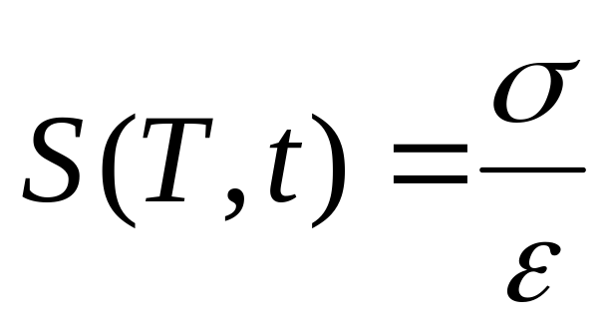
劲度模量公式
σ
式中：T——温度
t——时间
S——劲度模量
σ——应力
ε——应变
ε

Slide 26
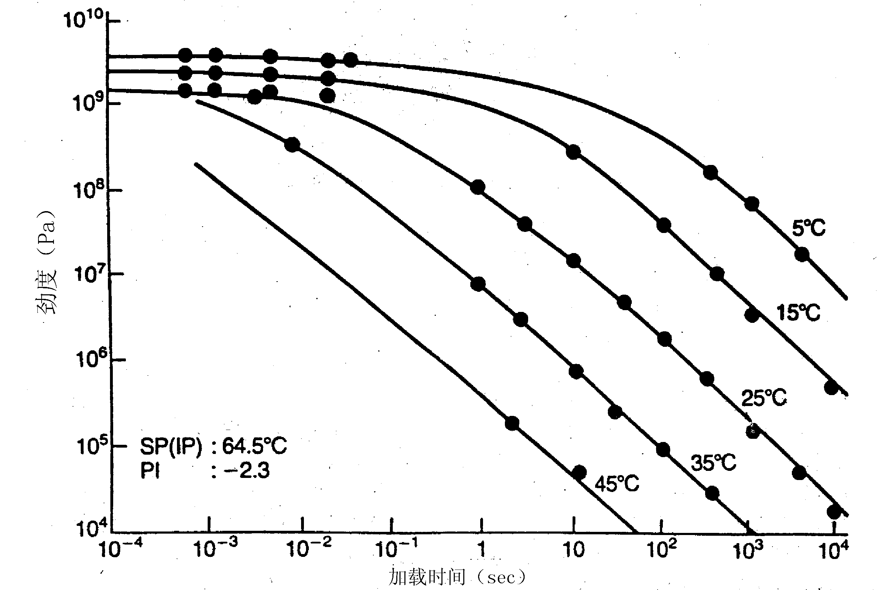
温度和负荷时间对沥青劲度模量的影响（溶胶型，环球法软化点64.5℃，针入度指数-2.3）
劲度模量（Pa）
加载时间（s）

Slide 27
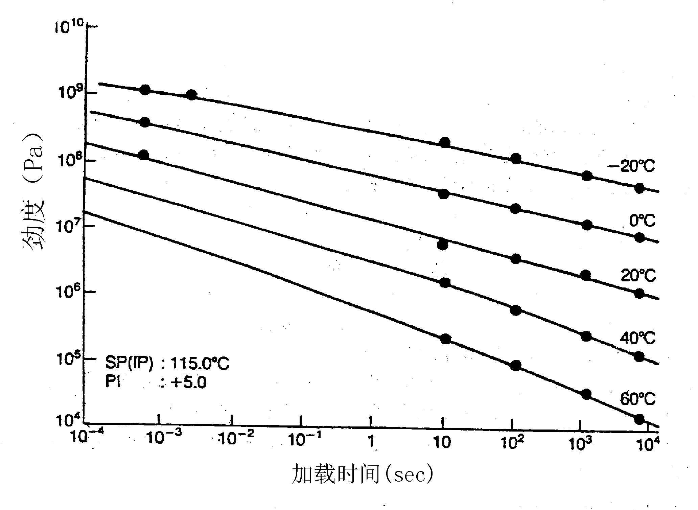
温度和负荷时间对沥青劲度模量的影响
（凝胶型，环球法软化点115℃，针入度指数5.0）
劲度模量（Pa）
加载时间（s）

Slide 28
三、沥青混凝土的技术性质
1. 高温稳定性
2. 低温抗裂性
3. 耐久性
4. 抗渗性
5. 抗滑性
6. 施工和易性

Slide 29
1. 高温稳定性
用于路面材料的沥青混凝土在夏季高温条件下，经车辆等长期荷载的作用，不产生波浪、推移、车辙、泛油、粘轮等病害的性能。
评价指标：马歇尔稳定度和流值。
试件：φ101.6×63.5mm（圆柱体）

Slide 30
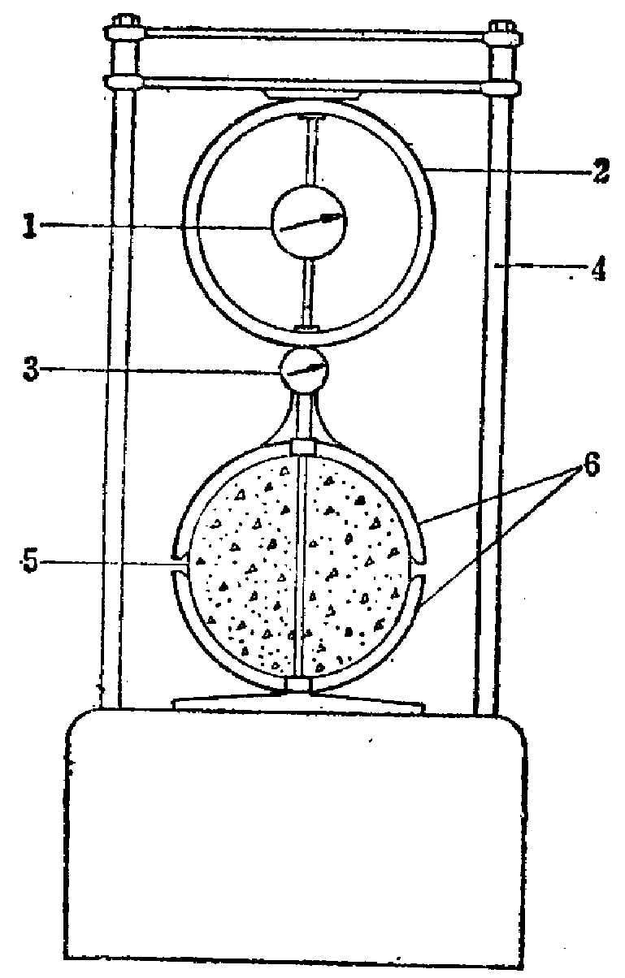
马歇尔稳定度仪装置简图
1-百分表；2-应力环；
3-流值表；4-压力架；
5-试件； 6-半圆形压头
马歇尔稳定度：达到破坏时的最大荷载（N）值；
流值：达到最大荷载的瞬间,试件的流动变形值（单位1/100cm）。

Slide 31
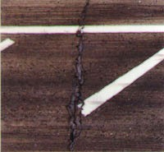
2. 低温抗裂性
开裂是沥青混凝土路面的主要破坏形式。沥青路面发生的裂缝分为两种类型：
1 在交通荷载反复作用下的疲劳开裂；
2 由于降温而产生的温度收缩裂缝，或由于半刚性基层开裂而引起的反射裂缝；
不论哪种裂缝，均在低温时多发。

Slide 32
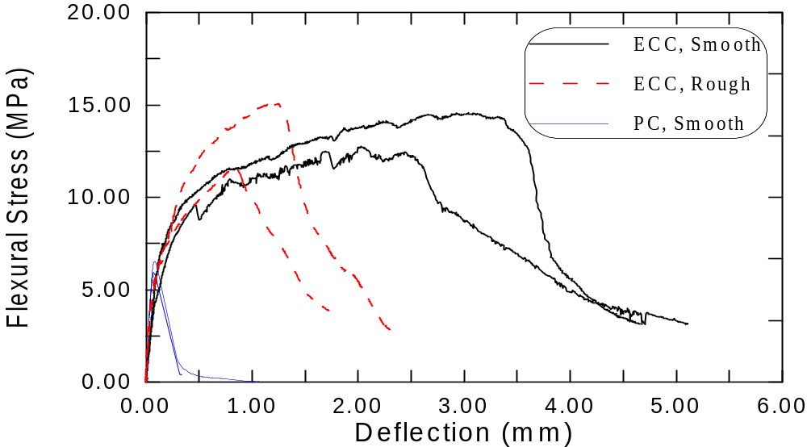
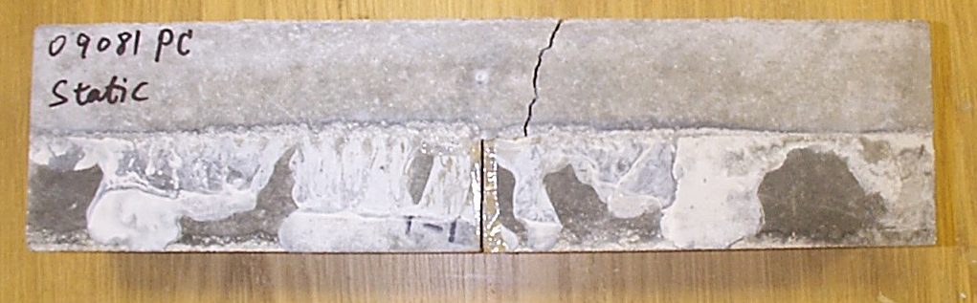
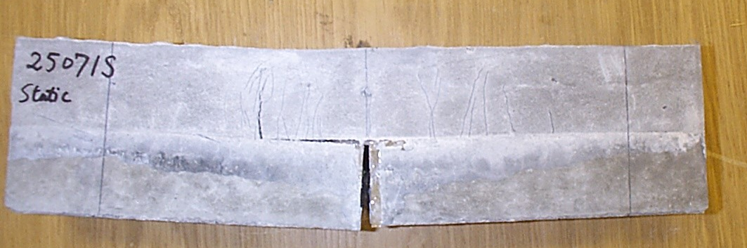

Slide 33
3. 耐久性
沥青混凝土在长期大气因素以及荷载的作用下，能维持结构物正常使用所必须的性能；
沥青的老化：在大气因素作用下，随时间的延长，沥青塑性下降，脆性增大，容易开裂的现象。

Slide 34
4. 抗渗性
抗渗性：沥青混凝土抵抗水渗透的能力。
衡量指标：渗透系数（单位mm/s）
防渗层密级配沥青混凝土的渗透系数一般为10⁻⁶～10⁻⁹ mm/s；
排水层开级配沥青混凝土的渗透系数可达1.0～0.1 mm/s。

Slide 35
5. 抗滑性
用于路面时主要考虑的性能。
影响沥青混凝土路面抗滑能力的主要因素有沥青的用量、矿质骨料的颗粒形态、粗糙程度、微表面性质以及混合料的级配。

Slide 36
四、沥青混凝土的组成材料
1. 石油沥青
2. 粗细骨料
3. 矿粉填料

Slide 37
1. 石油沥青
石油沥青——石油原油经常压蒸馏和减压蒸馏，提炼出汽油、煤油、柴油等轻质油以及润滑油后，在蒸馏塔底部残留下来的黑色粘稠物，也称渣油。

Slide 38
石油沥青的化学组成
石油沥青的主要化学成分：碳氢化合物及其非金属衍生物。
碳元素含量：80～87%；
氢元素含量：10～15%；
其他：少量O、N、S等非金属元素。

Slide 39
石油沥青的组丛
石油沥青的性质与化学组成之间没有直接的对应关系。
从实用的角度出发，将沥青中分子量在某一范围之内，物理、力学性质相近的化合物划分为几个组，称为石油沥青的组丛。
各组丛具有不同的特性，直接影响石油沥青的宏观物理、力学性质。

Slide 40
石油沥青的三大组丛
1）油分
2）树脂 （也叫做胶质或脂胶）
3) 地沥青质

Slide 41
1）油分
常温下呈淡黄色至红褐色的油状液体，分子量范围为100～500，是石油沥青中分子量最低的组分，密度介于0.7～1.0g/cm³之间。
对沥青性质的影响：增加流动性，降低稠度，降低软化点。
油分含量越多，沥青的流动性越大，变形能力越强。

Slide 42
2）树脂
黄色～黑褐色的粘稠半固体，分子量范围在600～1000之间，密度为1.0～1.1g/cm³。
对沥青性质的影响：赋予石油沥青可塑性和粘结性，耐久性差。
树脂含量越多，变形能力、粘结力越强，耐老化性差。

Slide 43
3) 地沥青质
深褐色～黑色无定形、脆性固体微粒，分子量2000～6000，密度>1.0g/cm³，在石油沥青中的含量为10～30%。
对沥青性质的影响：提高温度稳定性，但使沥青脆性变大。
地沥青质含量越高，石油沥青的软化点越高，粘性越大，温度稳定性越好，但同时沥青脆性越强。

Slide 44
石油沥青的结构
胶体结构：
分散相：以地沥青质为核心，周围吸附了部分树脂和油分的互溶物而形成胶团；
分散介质：溶有部分树脂的油分；
石油沥青胶体分散体系的特点：从分散相的核心到分散介质是逐步递变的，没有明显的界线。

Slide 45
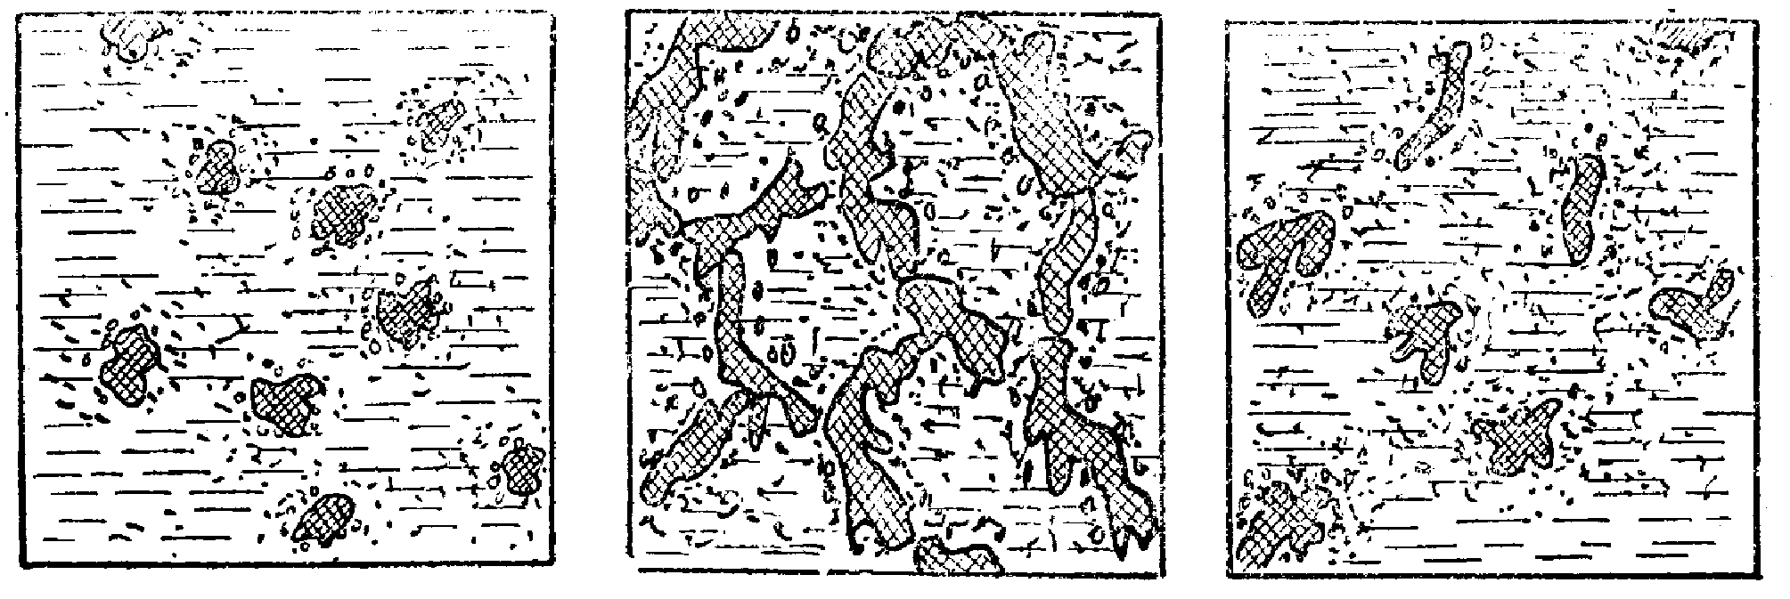
不同的胶体类型
(a)溶胶型 (b) 凝胶型 (c)溶—凝胶型

Slide 46
作业
1. 沥青混凝土的组成材料有哪些？各起什么作用？

